Slide 1




Slide 2






تعيين تلميذ(ة) للإجابة.
توجيهات و شرح التعليمات.
عرض فيديو.
المرور بين الصفوف للمساعدة و تصحيح الإنجازات.
عمل في ثنائيات.
نهاية الشريط، المرور إلى الشريحة الموالية.

Slide 3

تنظيم حصص الأسبوع التربوي
اليوم 1 -
اليوم 4 -
أنشطة اعتيادية.
معجم.
الاستماع والتحدث/ القراءة
تقويم الطلاقة/ التحدث.
أنشطة اعتيادية .
قراءة : استثمار النص.
تمارين كتابية: البنيات اللغوية .
تقويم الطلاقة / التحدث.
اليوم 5 -
اليوم 2 -
أنشطة اعتيادية.
الاستماع والتحدث : إعادة الإنتاج.
تعبير كتابي.
تقويم الطلاقة / التحدث.
أنشطة اعتيادية.
الاستماع والتحدث : عناصر الحكاية.
القراءة استراتيجية المفردات.
تقويم الطلاقة / التحدث.
اليوم 6 -
اليوم 3 -
أنشطة اعتيادية .
الطلاقة: توليف ودعم .
.توليف ودعم .
تقويم الطلاقة / التحدث.
أنشطة اعتيادية .
الاستماع والتحدث : البنية السردية
قراءة: استراتيجية الفهم .
تقويم الطلاقة / التحدث.
Révision
Lecture offerte

Slide 4









هيكلة حصة اليوم
-01افتتاح الحصة
إملاء
- 02استماع وتحدث
ورشة الاستماع : إعادة الإنتاج
- 03 التعبير الكتابي
إنتاج فقرة تصف حيوانا
-04 الطلاقة / التحدث
تقويم فردي لمهارتي الطلاقة والتحدث.

Slide 5

عند نهاية الحصة
على الأقل 80 % من المتعلمين سيكونون قادرين على:
قراءة جمل بطلاقة/إملاء
إعادة إنتاج الحكاية من خلال إعادة السرد.
إنتاج فقرة لوصف حيوان.
تقويم فردي لمهارتي الطلاقة والتحدث.

Slide 6


افتتاح الحصة
افتتاح الحصة
الترحيب وتدبير السلوك.
الأنشطة الاعتيادية: إملاء.

Slide 7



مرحبا بكم . سننطلق في حصة اللغة العربية.
اختــتام الحــصة
الطلاقة/ التحدث
التعبير الكتابي
استـماع وتحدث
افتتاح الحصة

Slide 8


قبل أن نبدأ حصة اليوم سأخبركم عن شروط الحصول على نجمة التميز.
اختــتام الحــصة
الطلاقة/ التحدث
التعبير الكتابي
استـماع وتحدث
افتتاح الحصة
أُنْصِتُ وأَنْتَبِهُ جَيِّداً لِلدَّرْسِ.
دونَ أَن أَقِف، أَرْفَعُ أُصْبُعي لِلْإجابَةِ.

Slide 9


ضعوا اللوحة على الطاولة، الدفتر والمقلمة في القمطر.
اختــتام الحــصة
الطلاقة/ التحدث
التعبير الكتابي
استـماع وتحدث
افتتاح الحصة

Slide 10

انتبهوا جيدا سأقرأ الجمل ونكمل بما يناسب: ٱلَّذي – ٱلَّتي – ٱللَّتانِ – ٱللَّواتي
اختــتام الحــصة
الطلاقة/ التحدث
التعبير الكتابي
استـماع وتحدث
افتتاح الحصة
هُما .....................شَرَحَتا ٱلدَّرْسَ لأَِحْمَدَ.
اَلنَّحْلَةُ هِيَ............ تَصْنَعُ عَسَلاً لَذيذاً.
هُنَّ............ يَنْسُجْنَ بِخُيوطٍ مِنْ حَريرٍ.

Slide 11

أمامكم دقيقة واحدة ؛ اقرؤوا الجمل وأكملوا بما يناسب: ٱلَّذي – ٱلَّتي – ٱللَّتانِ – ٱللَّواتي
اختــتام الحــصة
الطلاقة/ التحدث
التعبير الكتابي
استـماع وتحدث
افتتاح الحصة
هُما .....................شَرَحَتا ٱلدَّرْسَ لأَِحْمَدَ.
اَلنَّحْلَةُ هِيَ............ تَصْنَعُ عَسَلاً لَذيذاً.
هُنَّ............ يَنْسُجْنَ بِخُيوطٍ مِنْ حَريرٍ.

Slide 12
من يقرأ؟
اختــتام الحــصة
الطلاقة/ التحدث
التعبير الكتابي
استـماع وتحدث
افتتاح الحصة
هُما ٱللَّتانِ شَرَحَتا ٱلدَّرْسَ لأَِحْمَدَ.
اَلنَّحْلَةُ هِيَ ٱلَّتي تَصْنَعُ عَسَلاً لَذيذاً.
هُنَّ ٱللَّواتي يَنْسُجْنَ بِخُيوطٍ مِنْ حَريرٍ.

Slide 13

استماع وتحدث
استماع وتحدث
ورشة الاستماع : إعادة الإنتاج

Slide 14

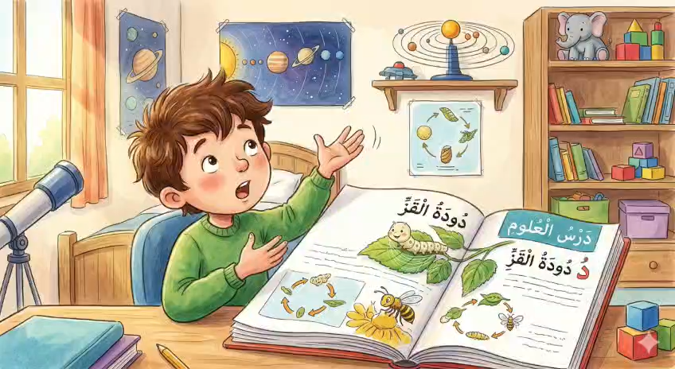
في هذه الحصة ستعيدون سرد حكاية "دودة القز" انطلاقا من مشاهد. استمعوا مجددا.
اختــتام الحــصة
الطلاقة/ التحدث
التعبير الكتابي
استـماع وتحدث
افتتاح الحصة

Slide 15
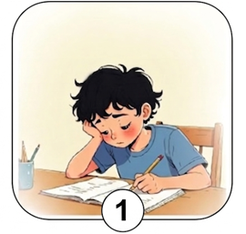
سأسرد لكم المقطع الأول بأسلوبي الخاص. استمعوا. كان أحمد جالسا في غرفته يراجع درس العلوم. ولم يفهم كيف تصنع الدودة الحرير، ولا كيف تصنع النحلة العسل.
اختــتام الحــصة
الطلاقة/ التحدث
التعبير الكتابي
استـماع وتحدث
افتتاح الحصة

Slide 16

من منكم يسرد المقطع الأول انطلاقا من المشهد؟
اختــتام الحــصة
الطلاقة/ التحدث
التعبير الكتابي
استـماع وتحدث
افتتاح الحصة

Slide 17
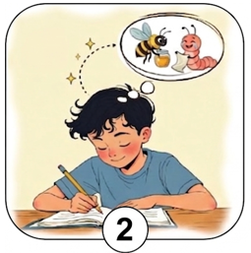
سأسرد لكم المقطع الثاني. استمعوا. ظهرت دودة القز تبكي لأن أحمد لا يستطيع فهم الدرس.
اختــتام الحــصة
الطلاقة/ التحدث
التعبير الكتابي
استـماع وتحدث
افتتاح الحصة

Slide 18
من منكم يسرد المقطع الثاني انطلاقا من المشهد؟
اختــتام الحــصة
الطلاقة/ التحدث
التعبير الكتابي
استـماع وتحدث
افتتاح الحصة

Slide 19
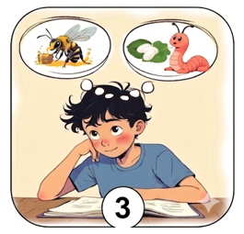
سأسرد لكم المقطع الثالث. استمعوا. اقترحت دودة القز أن تنسج خيوط الحرير أمام أحمد، وتصنع النحلة العسل.
اختــتام الحــصة
الطلاقة/ التحدث
التعبير الكتابي
استـماع وتحدث
افتتاح الحصة

Slide 20
من منكم يسرد المقطع الثالث انطلاقا من المشهد؟
اختــتام الحــصة
الطلاقة/ التحدث
التعبير الكتابي
استـماع وتحدث
افتتاح الحصة

Slide 21
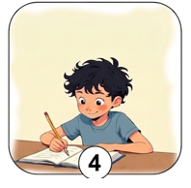
سأسرد لكم المقطع الأخير. استمعوا. مد أحمد يده ليتذوق العسل فاقتربت النحلة لتلسعه .قفز مذعورا من حلمه وهو يصرخ فهمت الدرس فهمت الدرس.
اختــتام الحــصة
الطلاقة/ التحدث
التعبير الكتابي
استـماع وتحدث
افتتاح الحصة

Slide 22
من منكم يسرد المقطع الأخير انطلاقا من المشهد؟
اختــتام الحــصة
الطلاقة/ التحدث
التعبير الكتابي
استـماع وتحدث
افتتاح الحصة

Slide 23
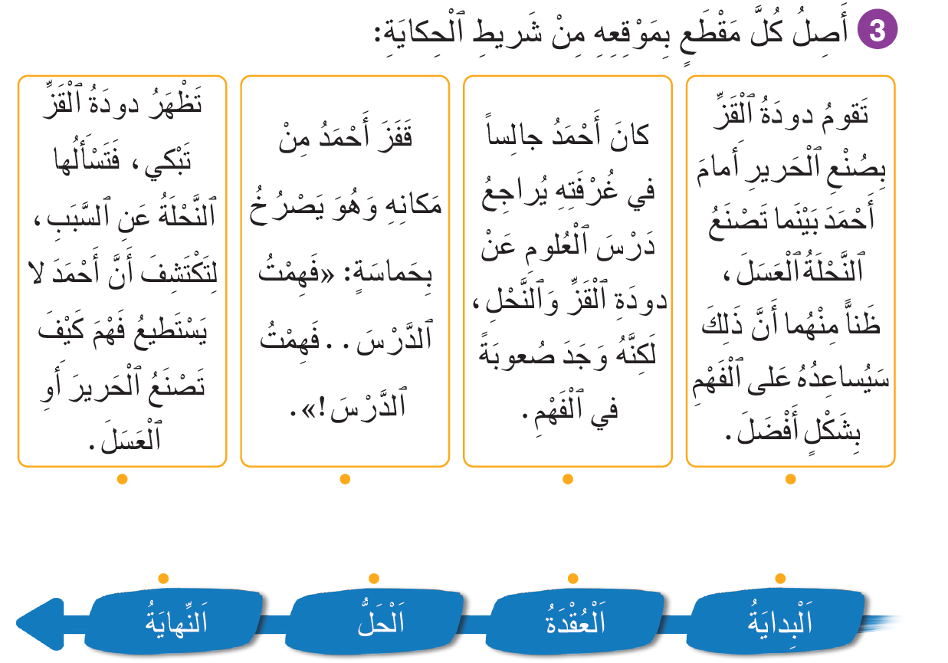
الآن؛ خذوا الكراسات ص 161 - صلوا كل مقطع بموقعه من شريط الحكاية.
اختــتام الحــصة
الطلاقة/ التحدث
التعبير الكتابي
استـماع وتحدث
افتتاح الحصة

Slide 24
من يقرأ المقاطع؟ صححوا.
اختــتام الحــصة
الطلاقة/ التحدث
التعبير الكتابي
استـماع وتحدث
افتتاح الحصة

Slide 25

التعبير الكتابي
التعبير الكتابي
إنتاج فقرة تصف حيوانا

Slide 26

والآن ستتدربون على إنتاج فقرة تصف النحلة.
اختــتام الحــصة
الطلاقة/ التحدث
التعبير الكتابي
استـماع وتحدث
افتتاح الحصة

Slide 27
أولا أقرأ عناصر الفقرة . مثلا: ما اسم الحيوان؟ أين يعيش؟ كيف هو جسمه؟ ما غذاؤه؟
اختــتام الحــصة
الطلاقة/ التحدث
التعبير الكتابي
استـماع وتحدث
افتتاح الحصة
أَنا...... أَعيشُ في....... جِسْمي........
.............وَأَمْتَلِكُ ..............
كُلَّ يَوْمٍ....................................!
لَكِنِ ٱحْذَروا، ...............................

Slide 28
أصف النحلة بملء الفراغ بما يناسب. اسم الحيوان: النحلة وتعيش في الخلية.
اختــتام الحــصة
الطلاقة/ التحدث
التعبير الكتابي
استـماع وتحدث
افتتاح الحصة
أَنا ٱلنَّحْلَةُ، أَعيشُ في خَلِيَّةٍ مَعَ صَديقاتي
جِسْمي...............وَأَمْتَلِكُ ..............
كُلَّ يَوْمٍ....................................!
لَكِنِ ٱحْذَروا، ...............................

Slide 29
من يصف جسمها؟ ماذا تفعل كل يوم؟ مم يجب أن نحذر؟
اختــتام الحــصة
الطلاقة/ التحدث
التعبير الكتابي
استـماع وتحدث
افتتاح الحصة
أَنا ٱلنَّحْلَةُ، أَعيشُ في خَلِيَّةٍ مَعَ صَديقاتي
جِسْمي...............وَأَمْتَلِكُ ..............
كُلَّ يَوْمٍ....................................!
لَكِنِ ٱحْذَروا، ...............................

Slide 30
من يقرأ الفقرة؟ من يعيد؟
اختــتام الحــصة
الطلاقة/ التحدث
التعبير الكتابي
استـماع وتحدث
افتتاح الحصة
أَنا ٱلنَّحْلَةُ، أَعيشُ في خَلِيَّةٍ مَعَ صَديقاتي. جِسْمي مُخَطَّطٌ بِٱلْأَصْفَرِ وَٱلْأَسْوَدِ، أَمْتَلِكُ أَجْنِحَةً صَغيرَةً تُساعِدُنـــــي عَلى ٱلطَّيَرانِ بِسُرْعَةٍ فَوْقَ ٱلْحُقولِ ٱلْمُلَوَّنَةِ. كُلَّ يَوْمٍ أَطيرُ مِنْ زَهْرَةٍ إِلى زَهْرَةٍ لِأَجْمَعَ ٱلرَّحيقَ، عِنْدَما أَعودُ إِلى ٱلْخَلِيَّةِ، أُحَوِّلُ ٱلرَّحيقَ إِلى عَسَلٍ لَذيذٍ وَصِحِّيٍ!
لَكِنِ ٱحْذَروا، إِذا اقْتَرَبْتُمْ مِنّي، قَدْ أَلْسَعَكُمْ لِأَحْمِيَ نَفْسي.

Slide 31

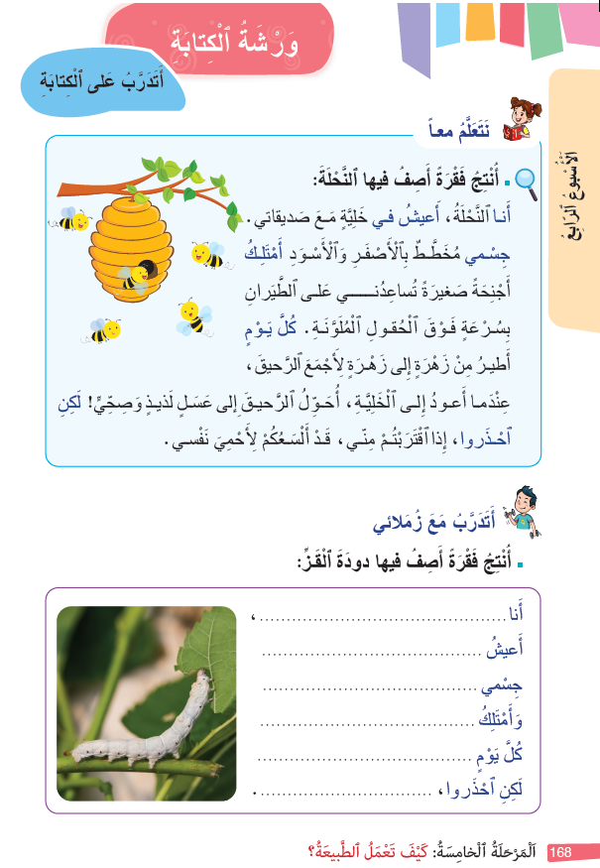
خذوا كراساتكم ص 168؛
اختــتام الحــصة
الطلاقة/ التحدث
التعبير الكتابي
استـماع وتحدث
افتتاح الحصة

Slide 32
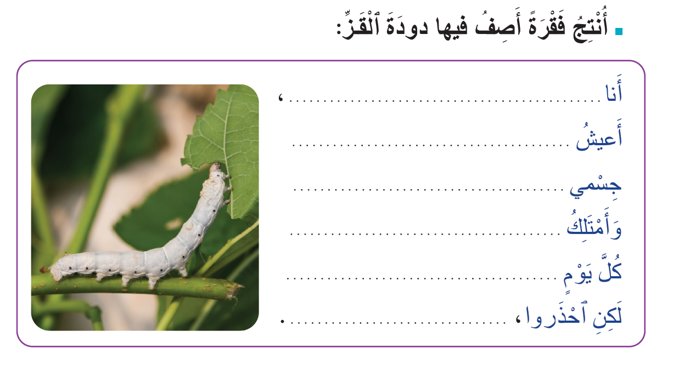
حددوا عناصر الفقرة؛ قوموا بوصف دودة القز من خلال تكملة الفقرة بالمعلومات المناسبة.
اختــتام الحــصة
الطلاقة/ التحدث
التعبير الكتابي
استـماع وتحدث
افتتاح الحصة

Slide 33
صححوا. من يقرأ الفقرة ؟
اختــتام الحــصة
الطلاقة/ التحدث
التعبير الكتابي
استـماع وتحدث
افتتاح الحصة
أَنا دودَةُ ٱلْقَزِّ، أَعيشُ عَلى أَوْراقِ شَجَرَةِ ٱلتّوتِ، جِسْمي أَبْيَضُ ناعِمٌ، وَمُقَسَّمٌ إِلى حَلَقاتٍ، وَأَمْتَلِكُ أَرْجُلاً كَثيرَةً تُساعِدُني عَلى ٱلتَّنَقُّلِ، كُلَّ يَوْمٍ آكُلُ أَوْراقَ ٱلتّوتِ، وَأَنْسُجُ خُيوطَ ٱلْحَريرِ، لَكِنِ ٱحْذَروا مِنْ لَمْسي بِقُوَّةٍ.

Slide 34
الكفايات المعنية بالاختبار – المستوى 2
تقويم فردي لمهارة الطلاقة (LF2 )؛
تقويم فردي لكفاية التحدث (PO1, PO2)؛

Slide 35
توجيهات عامة
1.يفصل الأستاذ(ة) الحاسوب عن شاشة العرض أثناء التمرير الفردي؛
2. يعرض الأستاذ(ة) نص تقويم الطلاقة للمتعلم ليقرأه ثم يدون النتائج على شبكة التفريغ؛
3. يعرض الأستاذ(ة) إحدى وضعيات تقويم التحدث للمتعلم ثم يدون النتائج على شبكة التفريغ.

Slide 36
توجيهات عامة
يختار الأستاذ يوميا 6 تلاميذ من أجل تمرير الروائز الفردية (التحدث+ الطلاقة) خلال الأسبوع الرابع؛
إعداد جانب من الفصل الدراسي لتمرير الفردي؛
الحرص على خلق بيئة آمنة لتمرير الروائز؛
تمرير رائزي التحدث والطلاقة بالتتابع وبشكل فردي في جلسة واحدة مع كل تلميذ(ة)؛
تغيير فقرات الطلاقة ووضعيات التحدث من يوم إلى آخر؛
أثناء التمرير يشتغل باقي التلاميذ على نص: الأشجار لا تمشي(ص 171)، من خلال توجيههم إلى ما يلي:
قراءة النص قراءة صامتة؛
نقل فقرات النص على دفاترهم بخط جميل.

Slide 37
نشاط تشغيل التلاميذ

Slide 38

خذوا كراساتكم (الصفحة 171) ودفاتر المنزل . اقرؤوا النص جيدا ثم انقلوا الفقرة الأخيرة بخط جميل.
اختــتام الحــصة
الطلاقة / التحدث
التعبير الكتابي
استـماع وتحدث
افتتاح الحصة

Slide 39
معايير تصحيح رائز الطلاقة
الرمز | المؤشرات |  | التنقيط
LF2 | الدقة | إذا قرأ الفقرة مرتكبا أقل من 3 أخطاء. | 7ن
 |  | إذا قرأ الفقرة مرتكبا بين 4 إلى 8 أخطاء. | 5ن
 |  | إذا قرأ الفقرة مرتكبا أكثر من 9 أخطاء. | 3ن
 | الاسترسال | إذا قرأ المتعلم(ة) الفقرة باسترسال. | 3ن
 |  | إذا قرأ المتعلم(ة) الفقرة باسترسال مع التوقف على الأكثر لثلاث مرات. | 2ن
 |  | إذا قرأ المتعلم قراءة متقطعة. | 1ن
المجموع |  |  | 10ن

Slide 40
دليل تمرير رائز الطلاقة 2
يعرض الأستاذ(ة) الفقرة على شاشة الحاسوب؛
يذكر الأستاذ(ة) المتعلم(ة) أن عليه (ها) قراءة الفقرة بدقة واسترسال؛
يمنح المتعلم(ة) 10 ثوان لملاحظة الفقرة قبل البدء في القراءة؛
يسجل الأستاذ(ة) على مذكرته الخاصة عدد الأخطاء المرتكبة برسم علامة لكل خطأ؛
يدون الأستاذ (ة) نتيجة قراءة الفقرة على شبكة تفريغ النتائج.
ملاحظتان:
إذا تدارك المتعلم(ة) (دون أي مساعدة) قراءة الكلمة، لا تحتسب خطأ؛
إذا توقف المتعلم أمام كلمة لمدة تزيد عن 5 ثواني يطلب منه مواصلة القراءة.

Slide 41
الطلاقة
تمرير فردي
قراءة فقرة بدقة واسترسال.

Slide 42
اقرأ الفقرة بدقة واسترسال
اختــتام الحــصة
الطلاقة / التحدث
التعبير الكتابي
استـماع وتحدث
افتتاح الحصة
اَلنَّحْلَةُ حَشَرَةٌ مُفيدَة. تَعيشُ في ٱلْخَلِيَّةِ مَعَ مَجْموعاتٍ مِنَ ٱلنَّحْل.
جِسْمُها مُخَطَّطٌ بِٱلْأَصْفَرِ وَٱلْأَسْوَد. وَلَها جَناحانِ يُساعِدانِها عَلى ٱلطَّيَرانِ بَيْنَ ٱلْأَزْهار.
تَتَغَذّى ٱلنَّحْلَةُ عَلى رَحيقِ ٱلْأَزْهار. وَعِنْدَما تَعودُ إِلى ٱلْخَلِيَّةِ، تُحَوِّلُ ٱلرَّحيقُ إِلى عَسَلٍ لَذيذٍ وَمُفيدٍ لِلصِّحَّة.
لِذَلِكَ تُعَدُّ ٱلنَّحْلَةُ مِنَ ٱلْحَشَراتِ ٱلنّافِعَةِ لِلْإِنْسانِ وَ ٱلطَّبيعَة.

Slide 43
التحدث
تمرير فردي
المشاركة في حوار بتوظيف الأفعال الكلامية المدرسة

Slide 44
دليل تمرير رائز التحدث
ينجز تقويم التحدث (المشاركة في حوار وأخذ الكلمة) مباشرة بعد تقويم الطلاقة؛
يعرض الأستاذ(ة) وضعية من بين الوضعيات المقترحة (وضعية في كل يوم)؛
يقرأ الأستاذ(ة) الوضعية على المتعلم(ة) ويتأكد من فهمه (ها) للتعليمة؛
يمنح الأستاذ (ة) للمتعلم(ة) 30 ثانية للتفكير قبل البدء في التحدث ثم ينصت لجوابه في حدود دقيقتين.

Slide 45
دليل تمرير رائز التحدث(تتمة)
يدون الأستاذ (ة) نتيجة كل مؤشر والنقطة الإجمالية على البطاقة الخاصة بتفريغ النتائج بناء على معايير التحكم؛
يسجل الأستاذ(ة) لاحقا النقطة الإجمالية على دفتر الكفايات ويعبئ النقط على منظومة مسار.
ملاحظة : إذا كان المتعلم(ة) مسترسلا في الإنتاج، لا بأس في تجاوز المدة المخصصة له بقليل.

Slide 46
معايير تصحيح رائز التحدث
الرمز | المؤشرات |  | التنقيط
PO1 | المشاركة في حوار لوصف منظر من الطبيعة وإسداء نصائح بضرورة المحافظة عليه | إذا أجاب المتعلم(ة) عن السؤالين : ما مكانك المفضل في الطبيعة؟( يصف مكانا مفضلا من الطبيعة). وكيف تحافظ عليه؟( يسمح ببعض الأخطاء)؛ | 10ن | على 10
 |  | إذا أجاب المتعلم(ة) عن السؤالين وذكر نصيحة واحدة للمحافظة على المكان المفضل لديه مع ارتكاب بعض الأخطاء؛ | 7,5ن
 |  | إذا أجاب المتعلم(ة) عن سؤال واحد. مع ارتكاب بعض الأخطاء؛ | 5ن
 |  | إذا حاول الإجابة عن الأسئلة لكن إجابته كانت بعيدة عن المنتظر. | 3ن

Slide 47

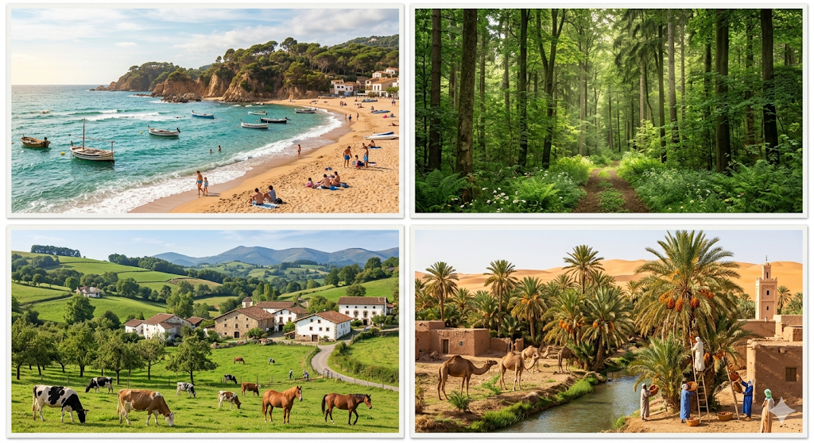

أنا سألعب دور صديقٍ لك. سنجري حوارا – أنا أسأل وأنت تجيب. يمكنك الاستعانة بالمشهد.
اختــتام الحــصة
الطلاقة / التحدث
التعبير الكتابي
استـماع وتحدث
افتتاح الحصة
ما مَكانُكَ ٱلْمُفَضَّلُ في ٱلطَّبيعَةِ ؟لِماذا؟
أُفَضِّلُ .............لِأَنَّهُ.............
كَيْفَ يَجِبُ أَنْ تُحافِظَ عَلَيْهِ؟
يَجِبُ أَنْ...........وَ................

Slide 48
التحدث
تمرير فردي
أخذ الكلمة لإنتاج نص شفهي باعتماد مشاهد

Slide 49
معايير تصحيح رائز التحدث
الرمز | المؤشرات |  | التنقيط
PO2 | أخذ الكلمة للتحذير من أخطار تهدد الطبيعة باعتماد مشاهد | إذا حذر من 3 أخطار على الأقل؛ | 4ن | على 10
 |  | إذا حذر من أخطار تهدد الطبيعة (حتى لو حذر من خطر واحد)؛ | 4ن
 |  | إذا عبر المتعلم(ة) بلغة سليمة؛ (يسمح ببعض الأخطاء البسيطة). | 2ن

Slide 50
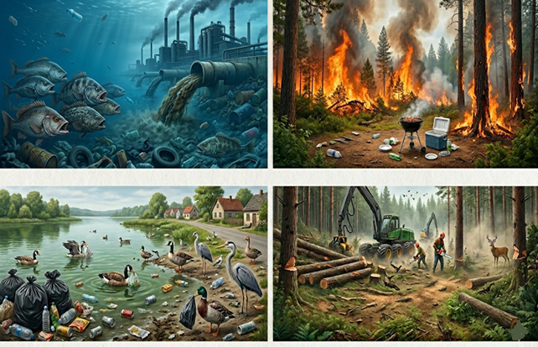
لاحظ المشاهد – حذر من أخطار تهدد الطبيعة. على الأقل ستحذر من 3 أخطار.
يمكنك أن تتحدث عن أخطار أخرى غير موجودة في هذه المشاهد.
اختــتام الحــصة
الطلاقة / التحدث
التعبير الكتابي
استـماع وتحدث
افتتاح الحصة

Slide 51
اختتام الحصة
اختتام الحصة
ماذا تعلمتم اليوم؟
واجباتكم المنزلية.

Slide 52

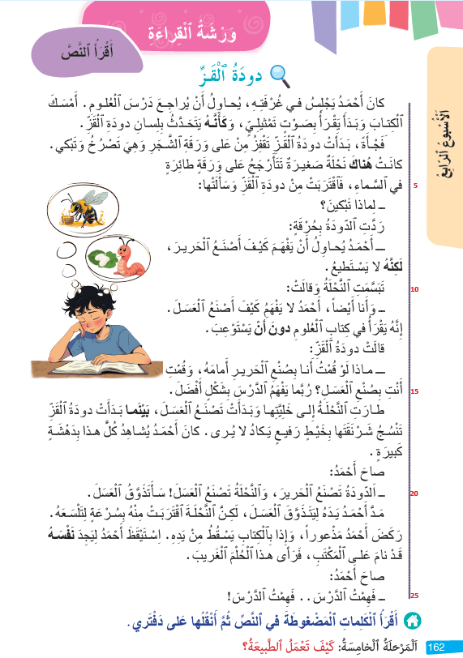
في المنزل تدربوا على قراءة نص" دودة القز" ص 162. ارسموا علامة أمام المطلوب.
اختــتام الحــصة
الطلاقة/ التحدث
التعبير الكتابي
استـماع وتحدث
افتتاح الحصة

Slide 53


Slide 54

بناء على إنجازات المتعلمين خلال الممارسة المستقلة
ما تقديرك لنسبة التحكم في هدف الدرس؟
تسجل النسبة على صفحة اليوم من مذكرة الأستاذ.

